Slide 1
Башҡорт хәрефтәре
Әә, Өө, Үү,
Ҡҡ, Ғғ, ҫ, Ҙҙ, Һһ, ң
Әҙерләне-Кәримова Г.Я.

Slide 2
Тиҙәйткестәр
Ҡара ҡарға ҡарҙан бара, ҡанаттарын ҡаға-ҡаға.
Әсәй Әсмәнең сәсенә сәскә сәнсте.
Беҙҙең үгеҙебеҙ үҙебеҙҙеке.

Slide 3
«Дежур» һүҙҙәр
Уҡый, яҙа, һөйләй, ултыра, тәржемә итә, тыңлай, диалог төҙөй, яуап бирә, уйлай, әйтә, ҡабатлай, күсерә, һорай

Slide 4
Вопросительные предложения
Вопросит. местоимения
Вопросительные частицы
Кем?
Нимә?
Ҡайҙа ?
Ниндәй?
Ҡасан?
нисә?
-мы
-ме
-мо
-мө

Slide 5
Һорау төҙөгөҙ
Кинотеатрҙа яҡшы кинофильм була.
Студенттар киноға бара.
Билет хаҡы 100 һум.
Кино сәғәт 6-ла башлана.

Slide 6
Яуап бирегеҙ
Студенттар уҡыймы?
Уҡытыусы һораймы?
Балалар яуап бирәме?
Дәрестә диалог төҙөйҙәрме?
Беҙ тәржемә итәбеҙме?
Бөгөн шәмбеме?
Иртәгә ялмы?

Slide 7
Һорау төҙөгөҙ
Эйе, был дәрес.
Эйе, ул студент.
Эйе, апай килгән.
Эйе, кабинет матур.
Юҡ, улар яҙалар.
Юҡ, уҡыусы китап уҡый.

Slide 8
Хаталарҙы төҙәтегеҙ
Шкаф-ме
Уҡый-ме
Яҙа-ме
Килә-мы
Бара-ме
Оло-мы
Сабиров-мо
Бөгөн-ме
Ошо-мө
Лицей-ме
Магазин-ме
Колледж-ме

Slide 9
Ғаилә
Атай
Әсәй
Апай
Ағай
Һылыу, һеңле
Ҡусты
Ҡыҙым
Улым
туғандар
Олатай Ҡартатай
Өләсәй
Еңгәй
Еҙнәй
Килен
кейәү
Инәй
Бабай
Әбей

Slide 10
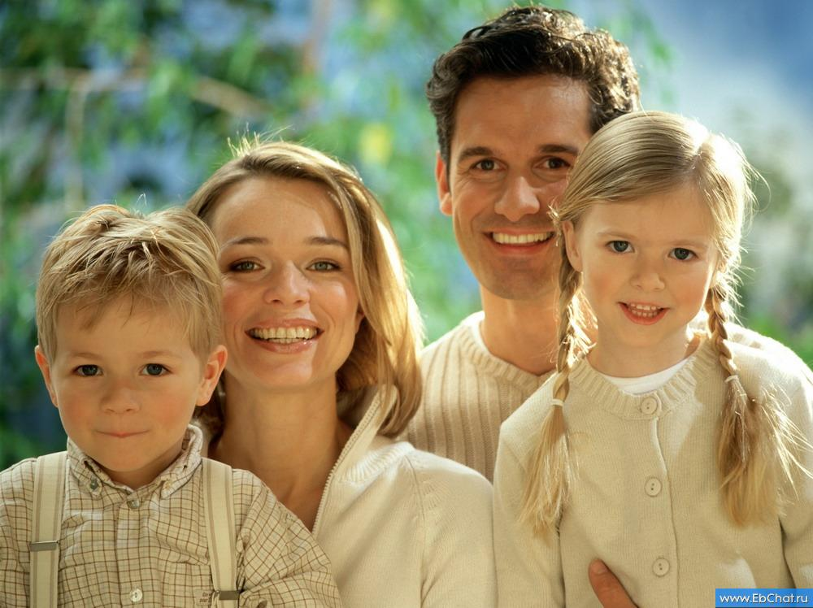

Slide 13
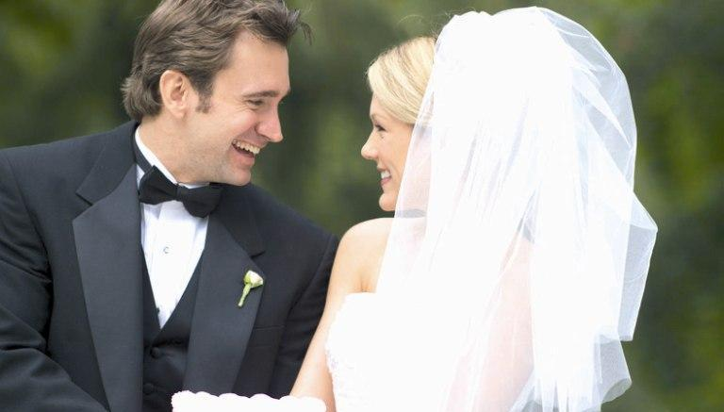

Slide 14
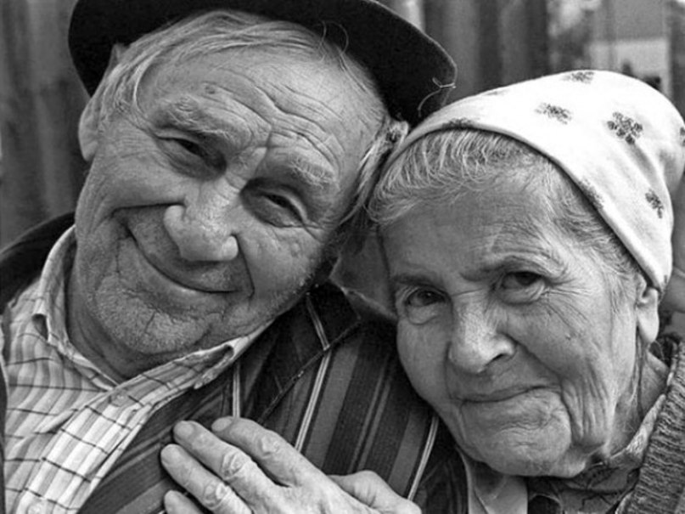

Slide 15
Категория принадлежности Эйәлек категорияһы
В русском языке принадлежность обозначается при помощи притяжательных местоимений: мой отец, твоя книга и т.д.
Аналогичные местоимения имеются в башкирском языке: минең — мой, һинең — твой, уның — его, беҙҙең — наш, һеҙҙең — ваш, уларҙың — их, минең атай — мой отец, һинең китап — твоя книга.
Однако в башкирском языке помимо этих местоимений для обозначения принадлежности предмета какому -либо лицу или другому предмету выражается с помощью аффиксов принадлежности.

Slide 16
Притяжательные местоимения
Мин
Һин
Ул
Беҙ
Һеҙ
Улар
Минең
Һинең
Уның
Беҙҙең
Һеҙҙең
Уларҙың

Slide 17
Аффиксы существительных
Минең атай-ым
Һинең атай-ың
Уның атай-ы
Беҙҙең атай-ыбыҙ
Һеҙҙең атай-ығыҙ
Уларҙың атай-ы
Минең атай
Һинең атай
Уның атайы
Беҙҙең атай
Һеҙҙең атай
Уларҙың атайы

Slide 18
Минең атай-ым
Һинең атай-ың
Уның атай-ы
Беҙҙең атай-ыбыҙ
Һеҙҙең атай-ығыҙ
Уларҙың атай-ы
Әсәй- ем
Әсәй-ең
Әсәй-е
Әсәй -ебеҙ
Әсәй-егеҙ
Әсәй-е

Slide 19
Минең атай-ым
Һинең атай-ың
Уның атай-ы
Беҙҙең атай-ыбыҙ
Һеҙҙең атай-ығыҙ
Уларҙың атай-ы
Минең ҡусты-м
Һинең ҡусты-ң
Уның ҡусты -һы
Беҙҙең ҡусты-быҙ
Һеҙҙең ҡусты -ғыҙ
Уларҙың ҡусты-һы

Slide 20
Минең ҡусты-м
Һинең ҡусты-ң
Уның ҡусты -һы
Беҙҙең ҡусты-быҙ
Һеҙҙең ҡусты -ғыҙ
Уларҙың ҡусты-һы
һеңле-м
һеңле-ң
һеңле-һе
-һеңле-беҙ
һеңле-геҙ
һеңле-һе

Slide 21
Үҙгәртегеҙ
Ағай, һылыу, ейән,
ғаилә, коллега

Slide 22
Дуҫ, тумбочка
Минең дуҫ-ым
Һинең дуҫ-ың
Уның дуҫ-ы
Беҙҙең дуҫ-ыбыҙ
Һеҙҙең дуҫ-ығыҙ
Уларҙың дуҫ-ы
Минең тумбочка-м
Һинең тумбочка- ң
Уның тумбочка -һы
Беҙҙең тумбочка- быҙ
Һеҙҙең тумбочка-ғыҙ
Уларҙың тумбочка -һы

Slide 23
Китап, күҙлек
Минең китаб-ым
Һинең китаб-ың
Уның китаб -ы
Беҙҙең китаб-ыбыҙ
Һеҙҙең китаб-ығыҙ
Уларҙың китаб-ы
Минең күҙлег-ем
Һинең күҙлег-ең
Уның күҙлег -е
Беҙҙең күҙлег- ебеҙ
Һеҙҙең күҙлег-егеҙ
Уларҙың күҙлег-е

Slide 24
Ҡош, төркөм
Минең ҡош-ом
Һинең ҡош-оң
Уның ҡош-о
Беҙҙең ҡош-обоҙ
Һеҙҙең ҡош-оғоҙ
Уларҙың ҡош-о
Минең төркөм-өм
Һинең төркөм-өң
Уның төркөм-ө
Беҙҙең төркөм-өбөҙ
Һеҙҙең төркөм-өгөҙ
Уларҙың өркөм-ө

Slide 25
Үҙгәртегеҙ
Ҡолон
Бөркөт
Ҡалаҡ
Толоп

Slide 26
Яуап бирегеҙ
Һинең
әсәйең исеме кем?
атайың исеме кем?
олатайың бармы, исеме кем?
оләсәйең бармы, исеме кем?
Тағын һеҙҙең ғаиләлә кемдәр бар?
Минең
Әсәйем исеме ... .
Атайым исеме …. .
Олатайым бар, исеме .... .
Оләсәйем бар, исеме ... .
Беҙҙең ғаиләбеҙҙә .... бар.

